Slide 1

2019
CONTAMINACION INVISIBLE

Slide 2

CONTAMINACION INVISIBLE

Slide 3
CONTAMINACIÓN ELECTROMAGNÉTICA NO IONIZANTE
Los avances tecnológicos han producido cambios trascendentales y muchos de estos cambios son debidos a servicios que emplean ondas electromagnéticas, en especial los servicios inalámbricos. Esta situación lleva a que los seres vivos se vean expuestos constantemente e involuntariamente a los efectos de dichas radiaciones.

Slide 4
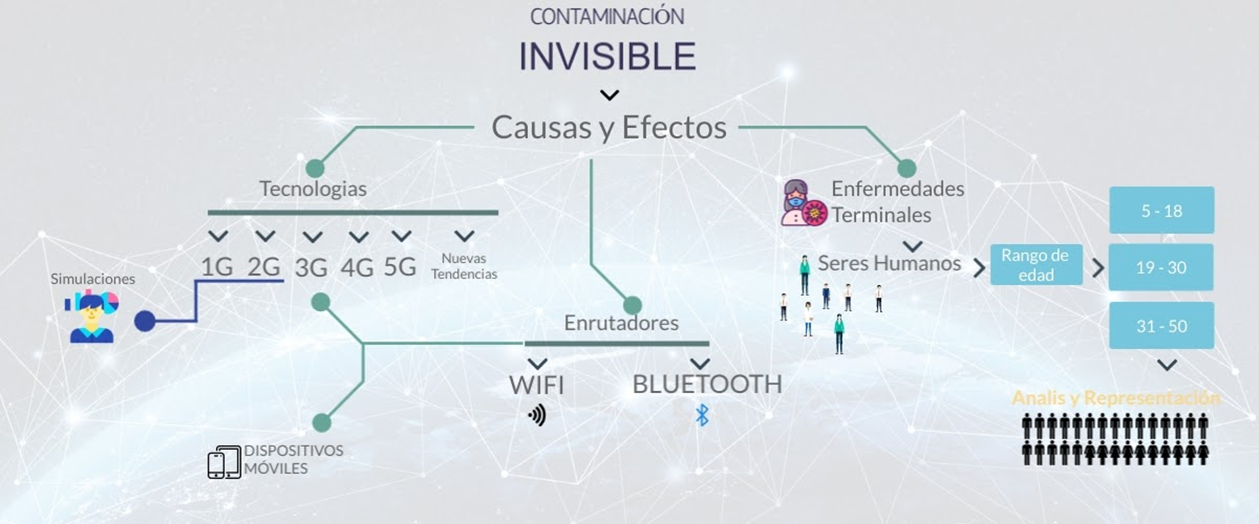

Slide 5
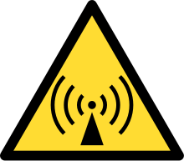
¿Conoces sobre la contaminación electromagnética no ionizante?

Slide 6
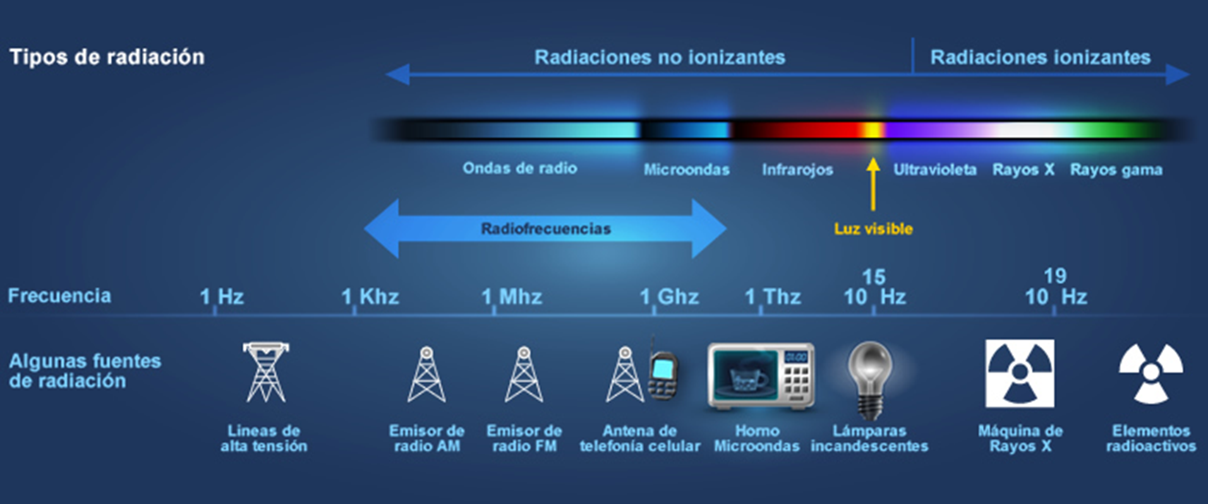

Slide 7
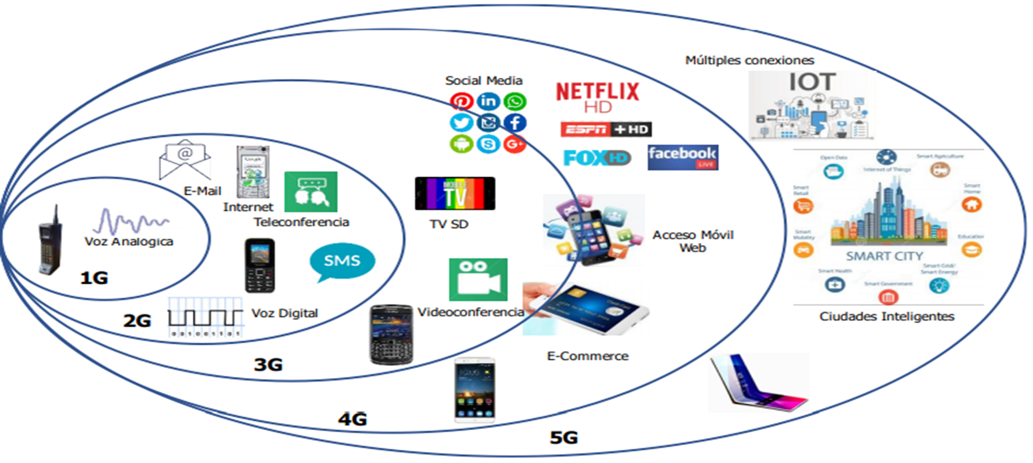

Slide 8
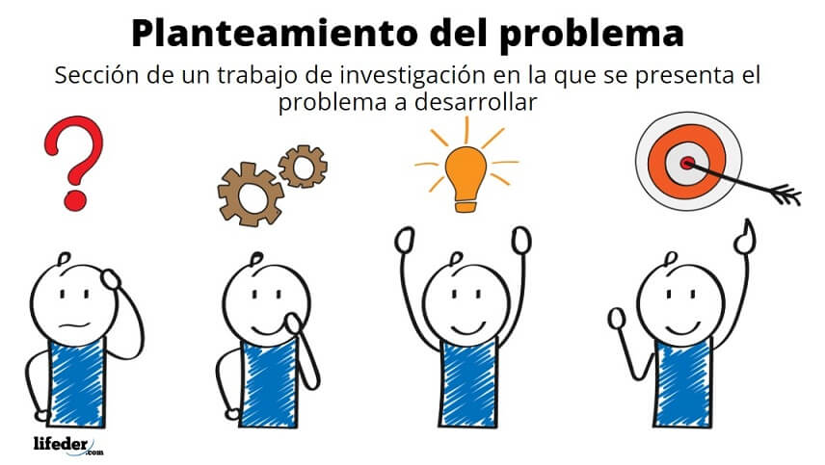
Planteamiento del problema
Con la modernidad y los crecientes procesos de urbanización llevados a cabo durante la primera parte del siglo XX, aumentó la explotación a gran escala, la demanda de bienes e insumos y las afectaciones socio ambientales. De esta manera la humanidad se encuentra actualmente expuesta a una variedad de contaminantes algunos perceptibles como la contaminación del aire o del agua, y otros casi invisibles, como la contaminación por ondas electromagnéticas

Slide 9
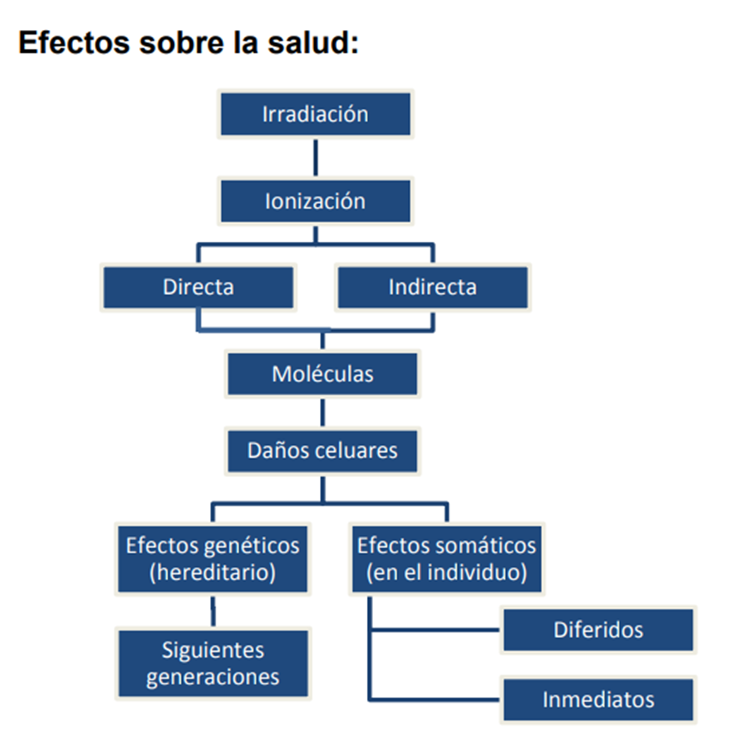
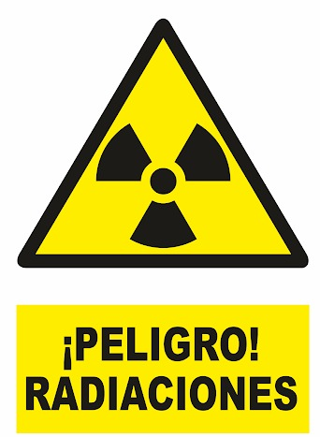


Slide 10
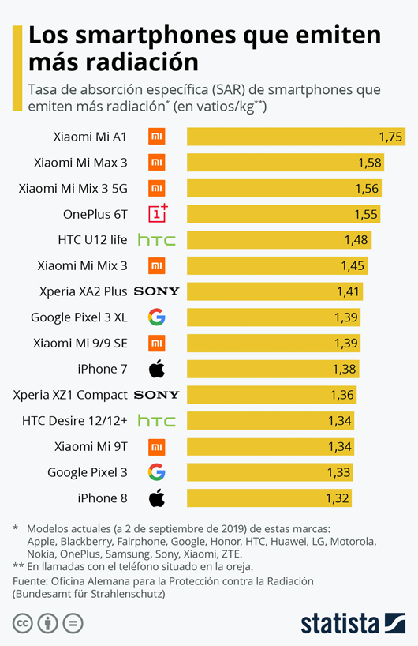
¿Sabes que tanta contaminación electromagnética puede generar tu dispositivo

Slide 11
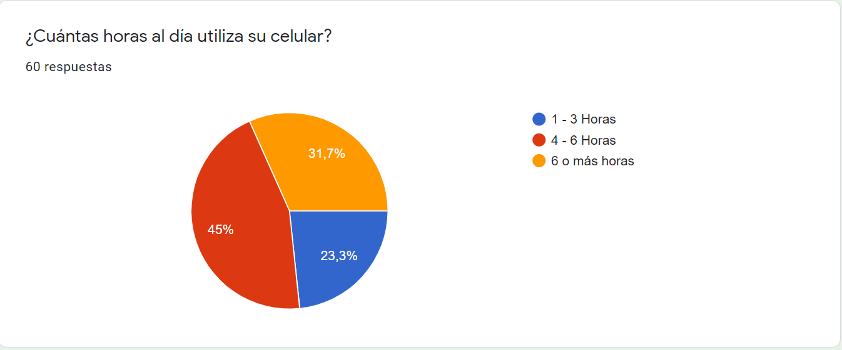

Slide 12
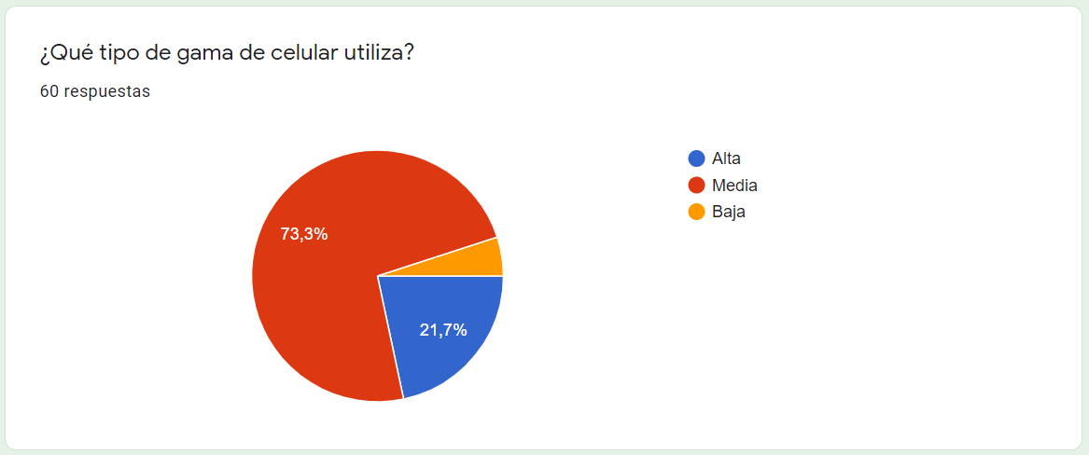

Slide 13
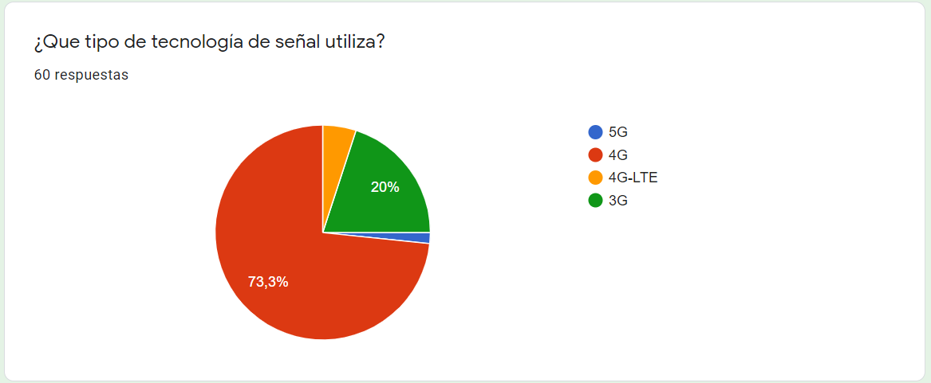

Slide 14
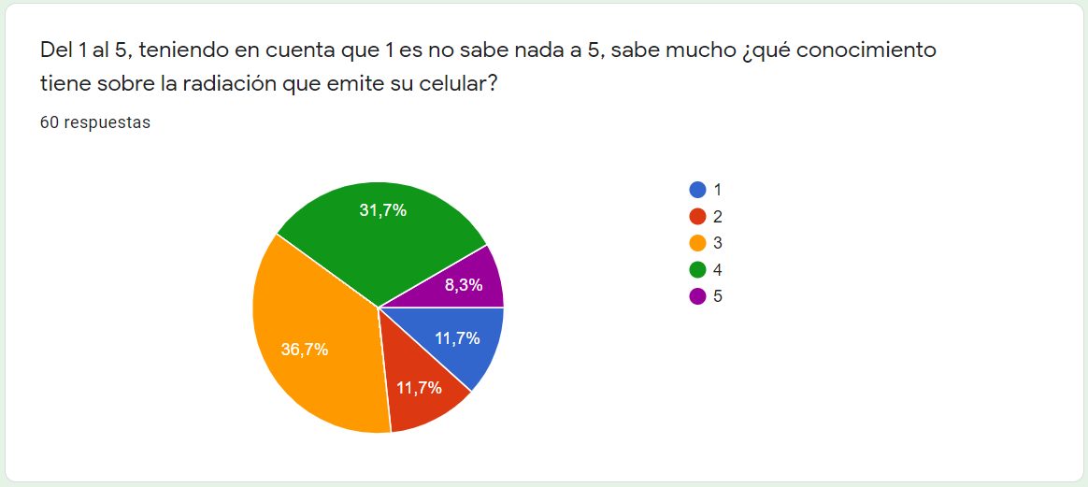

Slide 15
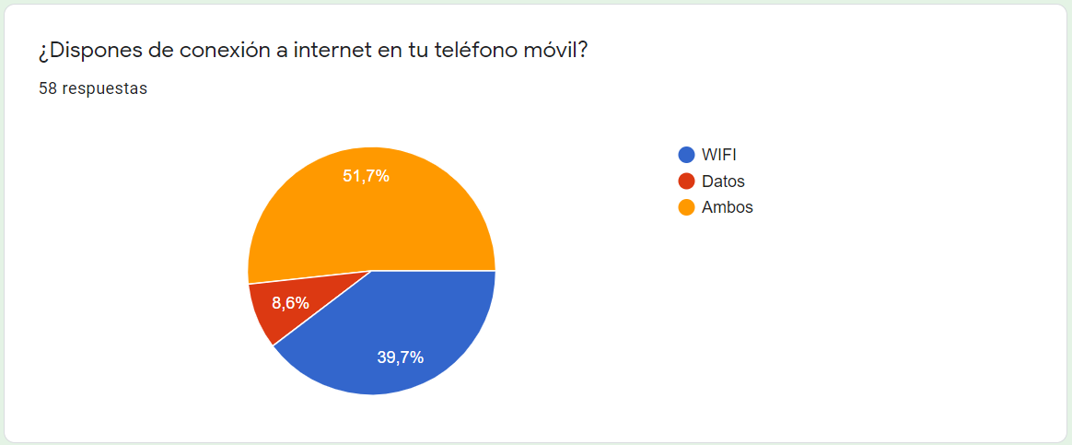

Slide 16
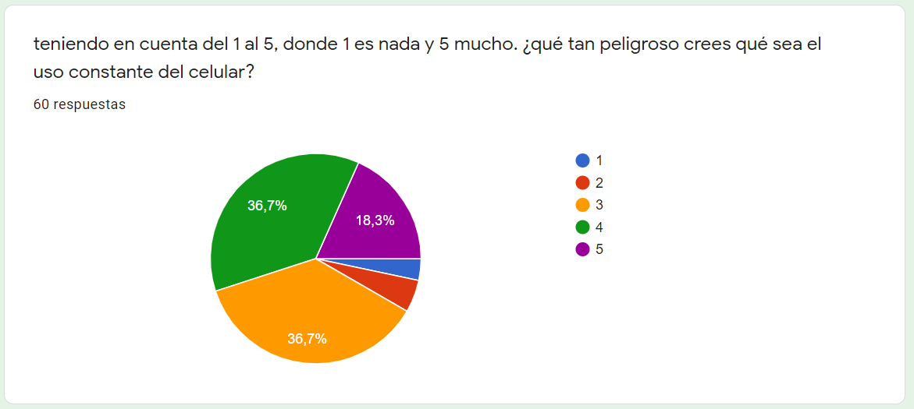

Slide 17
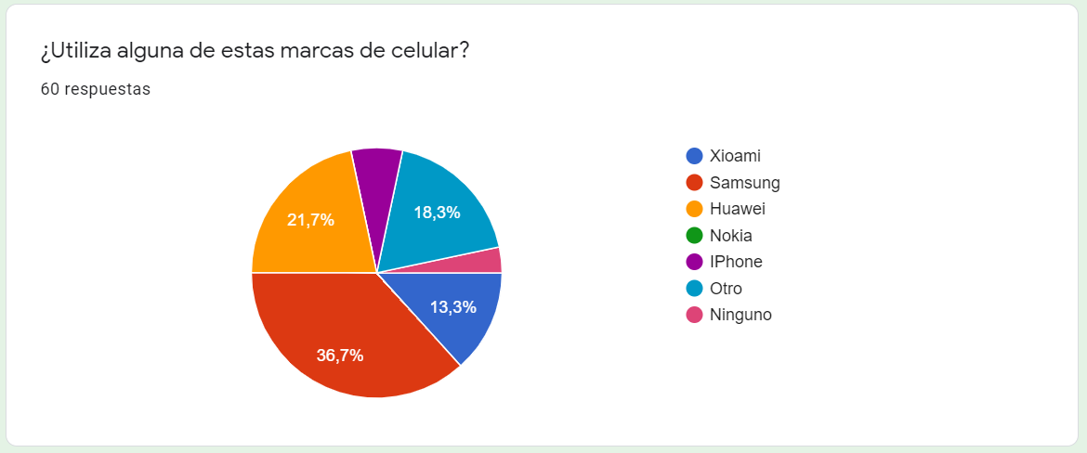

Slide 18
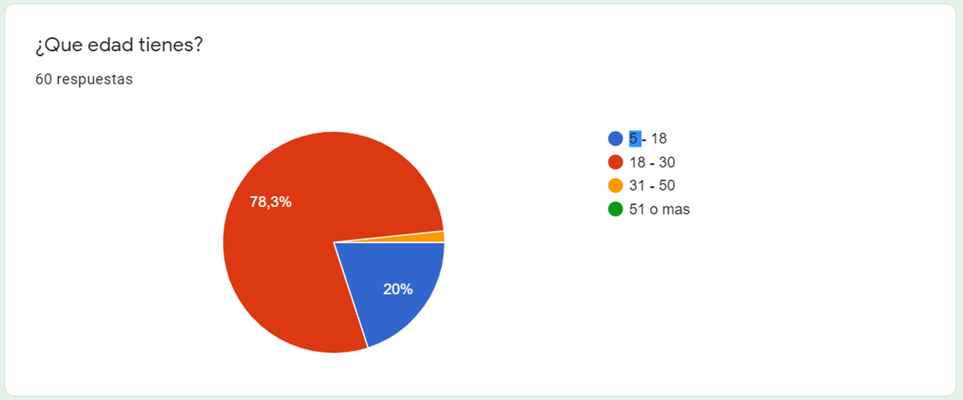

Slide 19
Bibliografía
https://dspace.unl.edu.ec/jspui/bitstream/123456789/16754/1/Silvia%20Alvarez.
pdf
Monsalve, Ó. G. (4 de 8 de 2018). Contaminación ambiental por ondas
electromag-néticas n. Obtenido de Contaminación ambiental por ondas
electromag-néticas n:
https://revistas.utadeo.edu.co/index.php/mutis/article/view/1404/1408
Tchernitchin A. N. (12 de 4 de 2015).
Efectos de la Radiación Electromagnética sobre la Salud. Obtenido de Efectos
de la Radiación Electromagnética sobre la Salud:
http://www.avaate.org/IMG/pdf/ParlamentoChileElectrosmog.pdf
SÁNCHEZ, C. C. (2010). Estudio de los niveles de radiación electromagnética
no ionizante en varias zonas de la ciudad de Bucaramanga. Revista UIS
Ingenierías, 1-12.
https://revistas.uis.edu.co/index.php/revistauisingenierias/article/view/2069/2427
NAVAS, G., TARAZONA, J., &amp; CORREA, R. (2009). DETECCIÓN DE
RADIACIÓN NO IONIZANTE. Dyna, 71-81.

Slide 20
LÓPEZ, C. A. (2013). Proyecto de Ley 102 de 2013. En C. A. LÓPEZ, Proyecto
de Ley 102 de 2013 (págs. 7-14). Bogotá : El congreso de la república.
http://leyes.senado.gov.co/proyectos/index.php/textos-radicados-
senado/proyectos-de-ley-2013-2014/110-proyecto-de-ley-102-de-2013
https://www.redalyc.org/articulo.oa?id=49612068031
Serrano, C. A. (1 de 7 de 1997). Cuidado con la contaminación
electromagnética… El enemigo oculto. Obtenido de Cuidado con la
contaminación electromagnética… El enemigo oculto:
https://revistas.udistrital.edu.co/index.php/Tecnura/article/view/6017
Blasco, L. (6 de 9 de 2016). BBC Mundo. Obtenido de BBC Mundo:
https://www.bbc.com/mundo/noticias-37247130
Colombia, G. d. (23 de 12 de 2019). Redes móviles en Colombia. Obtenido de
Redes móviles en colombia:
ttps://www.crcom.gov.co/uploads/images/files/Documento-Modernizacion-redes-
moviles.pdf

Slide 21


